Slide 1







Vernetzte Geräte verstehen
Home
Content
Contact
Geräte sind immer dann smart, wenn sie mithilfe einer Internet-verbindung, Software und Senoren dazu in der Lage sind, mit anderen Geräten und Benutzern zu kommunizieren und/oder Funktionen intelligent und autonom auszuführen. Sie sammeln dazu Daten, verarbeiten diese und können damit Aufgaben selbstständig ausführen, ohne dass der Mensch manuell eingreifen muss.
Wann sind Geräte smart?

Slide 2

Vernetzte Geräte verstehen
Home
Content
Contact
INTERNET
DER DINGE
WAS IST DAS?

Slide 3
Vernetzte Geräte verstehen
Home
Content
Contact
Der Begriff Internet der Dinge beschreibt, dass viele Gegenstände und technische Systeme in unserem Alltag miteinander vernetzt sind und Daten erfassen und austauschen. Diese Daten werden genutzt, um Prozesse und Handlungen zu steuern und anzupassen. Das findet man zum Beispiel zuhause im Smart Home, wenn verschiedene Geräte miteinander kommunizieren und vernetzt sind.
INTERNET DER DINGE

Slide 4




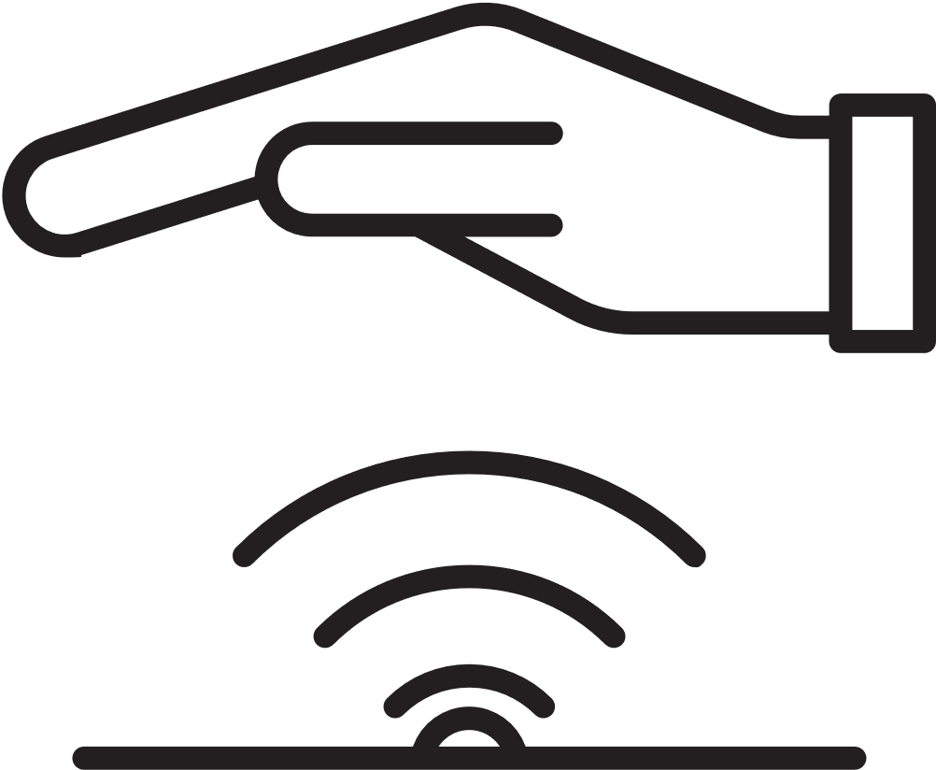

WIE GENAU VERSCHIEDENE GERÄTE MITEINANDER VERNETZT SIND, STELLT MAN IN EINER SOGENANNTEN IOT-KETTE DAR.
SENSOR
LOKALES GERÄT / MIKROCONTROLLER / AKTOR
NETZWERK
Server/ CLOUD
APP/ NUTZEROBERFLÄCHE
LOKALES GERÄT / MIKROCONTROLLER / AKTOR
NETZWERK

Slide 5
BESCHREIBE DIE IOT-KETTE.
VERMUTE, WELCHE FUNKTION DIE EINZELNEN KOMPONENTEN HABEN.
SENSOR
LOKALES GERÄT / MIKROCONTROLLER / AKTOR
NETZWERK
Server/ CLOUD
APP/ NUTZEROBERFLÄCHE
LOKALES GERÄT / MIKROCONTROLLER / AKTOR
NETZWERK

Slide 6
DIE FUNKTIONEN SIND HIER NOCH EINMAL FESTGEHALTEN. MAN UNTERSCHEIDET SENSORIK, DATENVERARBEITUNG, DATENÜBERTRAGUNG UND AKTORIK.
SENSOR
LOKALES GERÄT / MIKROCONTROLLER / AKTOR
NETZWERK
Server/ CLOUD
APP/ NUTZEROBERFLÄCHE
Sensorik
Datenverarbeitung
Datenübertragung
LOKALES GERÄT / MIKROCONTROLLER / AKTOR
Aktorik
NETZWERK

Slide 7
WENDE NUN DIE IOT-KETTE AUF EINE SMARTWATCH AN: WAS TUN DIE EINZELNEN KOMPONENTEN HIER GENAU?
SENSOR
LOKALES GERÄT / MIKROCONTROLLER / AKTOR
NETZWERK
Server/ CLOUD
APP/ NUTZEROBERFLÄCHE
LOKALES GERÄT / MIKROCONTROLLER / AKTOR
NETZWERK

Slide 8
Vernetzte Geräte verstehen
Home
Content
Contact
Sensor:
Mikrocontroller:
Netzwerk:
Cloud:
App/Nutzeroberfläche:
WIE WÜRDE EINE SOLCHE IOT-KETTE NUN BEI EINEM SMARTEN HEIZUNGSTHERMOSTAT AUSSEHEN?

Slide 9
Vernetzte Geräte verstehen
Home
Content
Contact
Sensor: Misst Raumtemperatur, ggf. Luftfeuchtigkeit oder Fenster-offen-Status und wandelt physikalische Größen (Temperatur) in digitale Daten um
Mikrocontroller: Interpretiert die Sensordaten und steuert den Heizventilmotor (Aktor) nach festgelegten Regeln. Er entscheidet: Heizung an/aus
Netzwerk: Verbindung über WLAN, Zigbee, Bluetooth oder Funkprotokoll; Sendet Messwerte an die Cloud bzw. empfängt Steuerbefehle vom Smartphone
WIE WÜRDE EINE SOLCHE IOT-KETTE NUN BEI EINEM SMARTEN HEIZUNGSTHERMOSTAT AUSSEHEN?

Slide 10
Vernetzte Geräte verstehen
Home
Content
Contact
Cloud/ Server: Speichert Temperaturverläufe, Heizprofile, Anwesenheitszeiten; erlaubt Fernsteuerung und Automatisierung (z. B. „Heizung runter, wenn Fenster offen“)
App/ Nutzeroberfläche: Nutzer:in kann Solltemperatur einstellen oder Heizzeiten planen; App zeigt Datenvisualisierungen (z. B. Temperaturverlauf, Energieeinsparung)
WIE WÜRDE EINE SOLCHE IOT-KETTE NUN BEI EINEM SMARTEN HEIZUNGSTHERMOSTAT AUSSEHEN?

